Slide 1
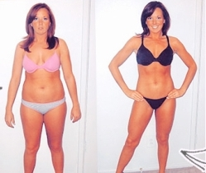
Najskuteczniejsze diety
Sandra Chmielewska kl. IV TH

Slide 2
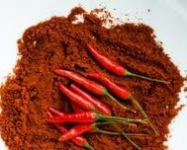
Dieta 3d chili
Dieta odchudzająca, dzięki której można tracić kilogramy już podczas jedzenia, a jednocześnie nie odczuwać głodu. Wykorzystuje się dobroczynne działanie przypraw: chili, czarny pieprz, ostra papryka, cynamon, kardamon, imbir, które wpływają na pracę układu pokarmowego przyspieszając przemianę materii. Cały sekret tej kuracji tkwi nie tylko w doborze odpowiednich przypraw, ale również właściwym ich zestawieniu oraz proporcjach. To wszystko pozwala na optymalną utratę masy ciała bez wyrzeczeń i uczucia głodu.

Slide 3
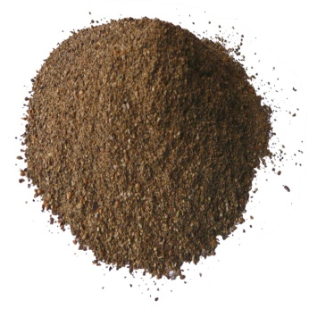
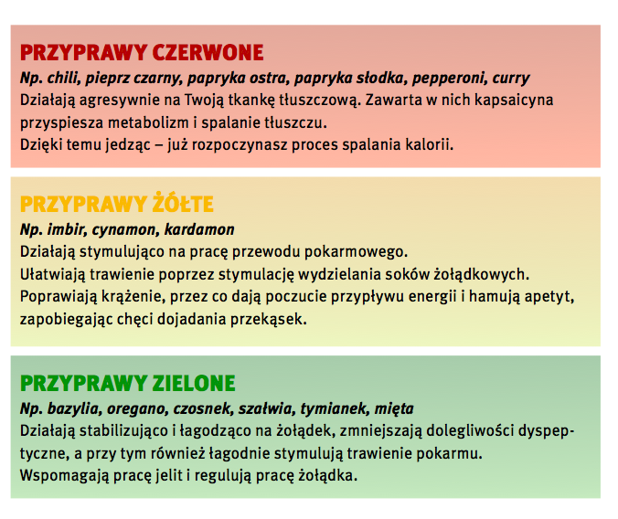
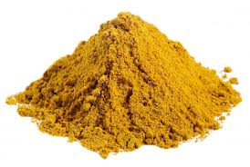
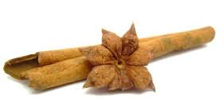
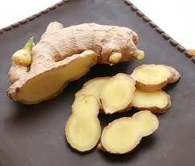
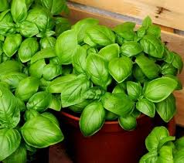
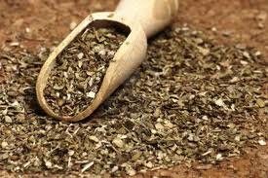
W diecie 3D Chili stosuje się 3 grupy przypraw, dzięki którym masa ciała się zmniejsza, otrzymuje się węższy odwód talii i bioder oraz jędrne i zgrabne ciało.

Slide 4
Przykładowy jadłospis
śniadanie: jajecznica z pomidorami i szczypiorkiem, pół łyżeczki bazylii i oregano
II śniadanie: szklanka gorącej czekolady ze szczyptą chili
obiad: 50 g ryżu, 150 g piersi kurczaka curry
podwieczorek: jabłko
kolacja: pieczone jabłko z cynamonem i rodzynkami

Slide 5
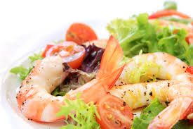
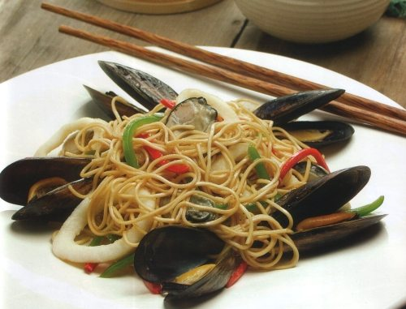
DIETA ŚRÓDZIEMNOMORSKA
Dieta ta uznawana jest za najzdrowszą wśród diet. Można ją stosować przez całe życie. Pozwala utrzymać dobre zdrowie i znakomitą kondycję. Nie należy jednak przekraczać wielkości porcji. W ciągu miesiąca pozwala na utratę 3-4 kg oraz dostarcza znaczną ilość błonnika, witaminę C, mikro- i makroelementy oraz nienasycone kwasy tłuszczowe.

Slide 6
Charakteryzuje się wysoką zawartością:
-produktów zbożowych nieprzetworzonych, pełnoziarnistych o niskim indeksie glikemicznym,
-nasion w tym nasion roślin strączkowych oraz orzechów,
-warzyw i owoców,
-ryb, przede wszystkim morskich
-oliwy z oliwek jako tłuszczu dodanego.
W diecie śródziemnomorskiej ograniczony jest natomiast udział czerwonego mięsa i soli, którą zastępują przyprawy, a także mleka i produktów mleczarskich, spożywanych głównie w postaci jogurtu i serów oraz jaj, których liczba w całotygodniowym menu powinna być zredukowana do czterech sztuk. Spożywanie alkoholu (wina czerwonego) do posiłku nie jest tu zakazane.

Slide 7
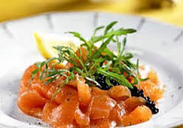
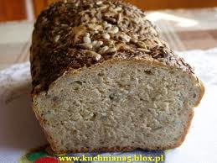
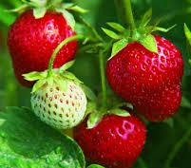
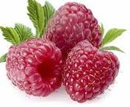
Przykładowy jadłospis
ŚNIADANIE: 2 kromki chleba żytniego z soją i słonecznikiem posmarowane niskotłuszczową margaryną, - 30 g wędzonego łososia, - 50 g sałatki z pomidora i cebuli
OBIAD: 1 talerz zupy grzybowej gotowanej na włoszczyźnie z odrobiną oliwy z oliwek, - 100 g dorsza pieczonego w folii, - 3 łyżki gotowanych ziemniaków, - 100 g sałaty z oliwą z oliwek i sokiem z cytryny
DRUGIE ŚNIADANIE: 150 g chudego serka wiejskiego
PODWIECZOREK: 1 szklanka chudego zsiadłego mleka, - 1 szklanka owoców sezonowych, np. malin, jeżyn, truskawek
KOLACJA: 150 g sałatki z pomidora i ogórka, - 40 g gotowanej kaszy kuskus, - 2 plasterki szynki wołowej

Slide 8
ZALETY
Dieta śródziemnomorska korzystnie wpływa na układ krwionośny i serce zmniejsza ryzyko wystąpienia chorób serca i raka wpływa na ciśnienie krwi oraz poziomy cukrów we krwi zawiera nienasycone tłuszcze i kwasy omega 3, które korzystnie wpływają na kondycję naszych żył obniżając poziom trójglicerydów
Dieta 3D Chili duża różnorodność posiłków – korzystna dla zdrowia (zdrowe odżywianie)
nie trzeba liczyć zjadanych kalorii – przepisy są skonstruowane w taki sposób, by nikt nie odczuwał głodu
brak efektu jojo, duża skuteczność diety tania - dostępna jest na każdą kieszeń

Slide 9
DIETY SZKODLIWE DLA ZDROWIA

Slide 10
DIETA KOPENHASKA (szwedzka, trzynastodniowa)
Dieta ta pozwala na szybkie zrzucenie około 5-8 kilogramów. Tak zadowalające efekty uzyskiwane w zaledwie kilkanaście dni możliwe są ze względu na to, iż dieta ta jest niskowęglowodanowa i niskokaloryczna. Ilość kalorii, jaką każdego dnia dostarczyć można organizmowi to zaledwie 500-600 kalorii. Dieta szwedzka zaliczana jest do ekstremalnie restrykcyjnych i ma na celu usprawnienie przemiany materii. Bardzo istotne jest to, by nie stosować jej dłużej niż przez przewidziane 13 dni, gdyż może to doprowadzić do poważnego niedoboru minerałów i witamin i bardzo niekorzystnie odbić się na naszym zdrowiu.

Slide 11
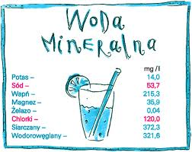
Efekty odchudzania utrzymują się zazwyczaj przez okres dwóch lat jednak dość często powrót do dawnych nawyków żywieniowych powoduje wystąpienie efektu jo-jo. Ideą diety kopenhaskiej jest usprawnienie metabolizmu oraz zaszczepienie właściwych nawyków żywieniowych – eliminowania z menu produktów nadmiernie kalorycznych, spożywania niewielkich porcji o stałych porach, co pozwala uniknąć podjadania, picia dużych ilości płynów, najlepiej niegazowanej wody mineralnej itp.

Slide 12
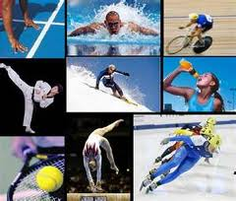
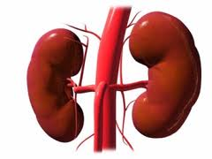
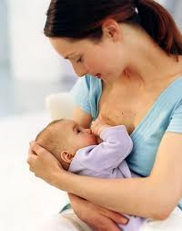
Ze względu na niska kaloryczność przyjmowanych posiłków dieta nie jest zalecana wszystkim. Diety nigdy nie powinny stosować osoby: - z problemami żołądkowymi - z chorobami nerek - z nadciśnieniem - kobiety w ciąży oraz karmiące - pracujące fizycznie - aktywnie uprawiające sporty.

Slide 13
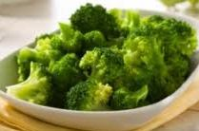
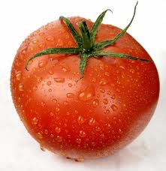
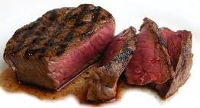
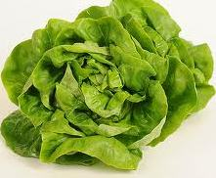
Przykładowy jadłospis
Śniadanie: 1 kubek czarnej kawy, 1 kostka cukru
Obiad: 2 jajka na twardo, pół paczki (szklanka) gotowanego szpinaku lub brokułów, 1 pomidor.
Kolacja: 1 duży befsztyk wołowy (200 g), 5 liści sałaty z łyżką oliwy z oliwek i sokiem z cytryny

Slide 14
WADY
- dieta nie dostarcza odpowiedniej podaży składników
- nie uwzględnia indywidualnego zapotrzebowania na energię, białko, tłuszcz, węglowodany oraz witaminy i składniki mineralne - może powodować efekt jo-jo., ponieważ po jej zakończeniu możemy mieć większą ochotę na produkty zakazane (głównie węglowodany) - dieta ma niską zawartość błonnika oraz nie uwzględnia odpowiedniej podaży produktów zbożowych pełnoziarnistych - dieta kopenhaska może powodować nudności, spadek energii oraz obniżenie samopoczucia - posiłki są monotonne i ubogie w wartość odżywczą - śniadanie składające się z kawy i cukru nie jest zalecane

Slide 15
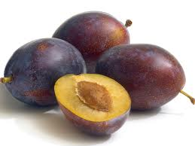
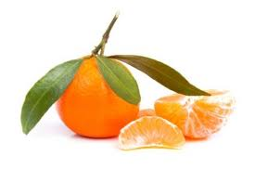
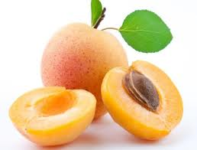
DIETA DUKANA (proteinowa, białkowa)
Dieta Dukana charakteryzuje się przede wszystkim dość dużą zawartością białka w diecie. Najważniejszą cechą protein jest jednak niewątpliwie fakt, że posiadają one zdolności odchudzające, szybko więc pomagają gubić zbędne oraz niechciane przez nas kilogramy.

Slide 16
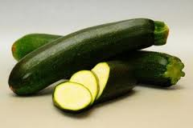
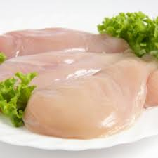
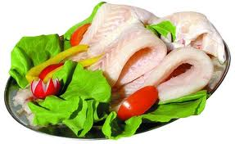
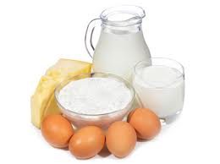
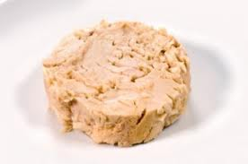
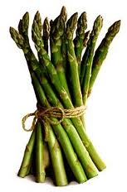
Dieta proteinowa jest dość specyficzną kuracją odchudzającą, bowiem składa się z kilku faz, które trzeba przejść, by móc zauważyć w ogóle jakiekolwiek efekty. Zdecydowanie najtrudniejszy wydaje się być pierwszy etap odchudzania, gdyż polega on w dużym stopniu właściwie na żywieniu się samym białkiem. Dopiero w kolejnej fazie możemy do naszego jadłospisu włączyć warzywa. Poszczególnych etapów diety nie należy przeciągać, wówczas bowiem możemy osiągnąć zupełnie odwrotny efekt od zamierzonego.

Slide 17
Fazy w diecie Dukana
faza uderzeniowa - należy zapomnieć o większości produktów, można jeść tylko i wyłącznie to, co zostało dozwolone
faza naprzemienna – waga może spadać nieco wolniej niż w trakcie pierwszych trzech dni; rytm naprzemienny wiąże się z występowaniem na przemian dni, w których jada się warzywa oraz proteiny
etap utrwalający – następuje urozmaicenie jadłospisu, dzięki czemu monotonia i znużenie tymi samymi posiłkami powinny odejść w niepamięć
faza ostatecznej stabilizacji – aby cieszyć się wymarzoną sylwetką należy: wybrać jeden dzień w tygodniu, w którym będziemy sięgać po produkty proteinowe, poświęcać czas na aktywność fizyczną oraz codzienne spożywać trzy łyżki stołowe otrębów owsianych

Slide 18
W trakcie diety dozwolone są następujące produkty:
- chude mięso: cielęcina – podroby cielęce, (nerki, wątroba), chude mięso drobiowe (kurczak oraz indyk)
- owoce morza: kraby, krewetki, kalmary, ostrygi, małże
- ryby, głównie takie jak dorsz, mintaj, morszczuk, śledź, pstrąg, łosoś, tuńczyk, sardynki
- beztłuszczowe produkty mleczne, takie jak sery, jogurty, odtłuszczone mleko
- warzywa: karczoch, szparagi, brokuły, bakłażany, cukinia, kapusta czerwona, brukselka, marchew, seler, ogórki, fasolka szparagowa, por, cebula, szpinak, botwinka, pomidory
- owoce: arbuzy, brzoskwinie, gruszki, jabłka, klementynki, morele, maliny, pomarańcze, śliwki, truskawki

Slide 19
WADY
- brak urozmaicenia - nadmierne spożycie białka i obciążenie nim organizmu - utrata wapnia z moczem, co zwiększa ryzyko osteoporozy - sprzyjanie chorobom stawów, dnie moczanowej, bólom mięśni, zaburzeniom trawienia - brak błonnika pokarmowego – skutkuje to przewlekłymi zaparciami, nasileniem stanów zapalnych uchyłków jelita grubego - złe samopoczucie - brak odpowiedniej ilości przyswajalnych węglowodanów w etapie pierwszym i drugim - podwyższone ryzyko zachorowań na choroby krążenia, miażdżycę, choroby serca, wskutek braku witamin z grupy B

